Slide 1

处理器架构的演进：从单周期到流水线
单周期、多周期与流水线架构的原理、性能与设计权衡
Notes:
大家好，今天我将带大家深入探讨处理器架构的演进历程。我们将从最基础的单周期处理器开始，逐步了解多周期和流水线架构，分析它们的原理、性能差异以及背后的设计权衡。希望通过这次分享，能帮助大家建立一个清晰的CPU工作模型认知。

Slide 2
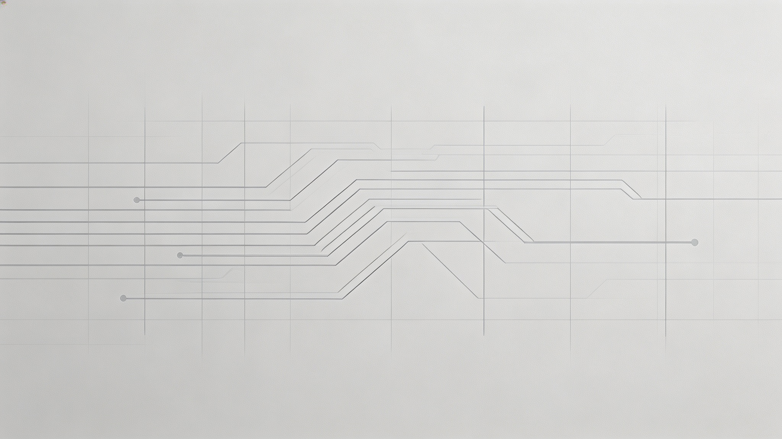
CONTENTS
/ 目录
01
引言：指令执行的基石
一条RISC-V指令的完整旅程 | CPU性能的黄金公式
02
单周期处理器：简单的起点
核心定义与执行逻辑 | 量化性能分析 | 设计权衡：优势与局限
03
多周期处理器：时序的优化
核心定义与执行逻辑 | 量化性能分析 | 设计权衡：优势与局限
04
流水线处理器：性能的飞跃
核心定义与执行逻辑 | 量化性能分析 | 设计权衡：优势与局限
05
流水线的挑战：冒险与解决方案
结构/数据/控制冒险 | 工程解决方案与香山实践
06
总结：核心对比与演进之路
三类架构核心差异对比 | 从经典流水线到高性能香山架构
Notes:
本次分享将分为六个部分。首先，我们会从指令执行的基础讲起，建立共识。然后，依次深入分析单周期、多周期和流水线这三种经典架构。接着，我们会探讨流水线带来的挑战及其解决方案。最后，进行总结对比，并展望现代高性能处理器的发展方向。

Slide 3

01
引言：指令执行的基石
理解CPU如何工作，是分析其架构的前提。
Notes:
在深入探讨不同架构之前，我们必须先理解一个基础问题：CPU是如何执行一条指令的？这个看似简单的问题，是理解所有复杂架构的基石。接下来，我们将拆解一条指令的完整生命周期。

Slide 4

指令执行的五个标准阶段
CPU执行程序的本质，是将高级语言编译后的RISC-V指令，按固定流程完成执行。一条基础指令通常需依次完成5个标准阶段，共同构成了处理器的执行流水线。
IF
取指阶段
从指令存储器中读取当前指令，并根据PC值计算下一条指令的地址。
ID
译码阶段
解析指令的操作类型与操作数，并从寄存器文件中读取所需的源操作数。
EX
执行阶段
通过算术逻辑单元(ALU)完成核心运算，如加减乘除、逻辑运算或有效地址计算。
MEM
访存阶段
针对Load/Store类指令，访问数据存储器完成数据的读取(Load)或写入(Store)。
WB
写回阶段
将指令的最终执行结果，写回到通用寄存器堆中，供后续指令使用。
关键洞察：本文讲解的三类处理器架构（单周期、多周期、流水线），本质是三种不同的指令执行调度模式，直接决定了CPU的吞吐性能、硬件成本与设计复杂度。
Notes:
任何一条RISC-V指令，无论简单或复杂，其执行过程都可以被分解为五个标准阶段：取指、译码、执行、访存和写回。这个流程是固定的。而我们今天要讨论的单周期、多周期和流水线架构，它们的核心区别就在于如何调度这五个阶段的执行顺序和时间。

Slide 5



衡量CPU性能的核心公式
程序执行总时间 =指令总数×CPI×时钟周期时间
指令总数 (Instruction Count)
CPI (Cycles Per Instruction)
时钟周期时间 (Clock Cycle Time)
定义：程序执行所需的RISC-V指令总条数。
决定因素：由指令集架构（ISA）和编译器优化水平决定。
定义：单条指令的平均执行时钟周期数。
决定因素：由指令执行的调度模式（即处理器架构）决定。
定义：CPU的最小时序单位，与主频成反比（频率 = 1 / 时钟周期时间）。
决定因素：由单周期内需要完成的最大逻辑延迟决定。
本章核心：我们将探讨的三类架构，正是围绕CPI与时钟周期时间这两个核心变量展开的工程演进与设计权衡。
Notes:
要衡量CPU的性能，我们有一个黄金公式：程序执行总时间等于指令总数、CPI和时钟周期时间的乘积。其中，指令总数相对固定，而CPI和时钟周期时间则是处理器架构设计的核心优化目标。我们接下来的讨论，就是围绕如何通过架构创新来降低这两个值，从而提升整体性能。

Slide 6
02
单周期处理器：简单的起点
最基础的架构，理解其原理是后续学习的基础。
Notes:
现在，我们来看第一种架构——单周期处理器。这是所有处理器架构的起点，虽然它的性能不是最高的，但理解它的工作原理，对于我们掌握后续更复杂的架构至关重要。

Slide 7

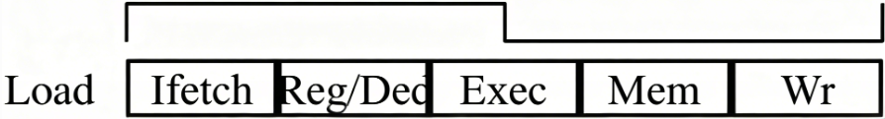


核心定义：一次完成，简单直接
定义：单周期处理器是最基础的架构，其核心特征是：单条指令的所有有效执行阶段，在一个完整的时钟周期内串行完成。
执行逻辑
指令执行流程：IF (取指) → ID (译码) → EX (执行) → MEM (访存) → WB (写回)
执行特点：严格串行，仅当前一条指令全流程执行完毕后，才启动下一条指令的取指与执行。
硬件通路：采用全串行通路，为每个阶段配置独立硬件单元。
图：单周期处理器指令执行时序与数据通路示意
Notes:
单周期处理器的定义非常直观：一条指令的所有五个阶段，从取指到写回，都在一个时钟周期内完成。就像工厂里的一条流水线，只有当一个产品从头到尾全部加工完成后，下一个产品才能进入流水线。这种设计非常简单，但也带来了明显的性能瓶颈。

Slide 8






性能分析：频率的枷锁
假设前提：我们设定处理器流水线中每个执行阶段的最大逻辑延迟均为0.5ns
时钟周期时间
需覆盖整条指令的最大逻辑延迟：5 × 0.5ns
= 2.5ns
核心频率 (Frequency)
时钟频率是时钟周期的倒数：1 / 2.5ns
= 400 MHz
CPI (每指令周期数)
单周期架构中，每条指令固定占用一个时钟周期
CPI = 1
总执行时间 (100条指令)
指令数 × CPI × 时钟周期：100 × 1 × 2.5ns
= 250 ns
核心洞察：单周期架构的时钟周期必须由执行最慢的指令决定，导致CPU主频极低，严重限制了整体系统的性能潜力。
Notes:
我们来量化分析一下。假设每个阶段的延迟是0.5纳秒，那么一个完整的指令周期就需要2.5纳秒，这意味着CPU的主频上限只有400MHz。虽然它的CPI是理想的1，但极低的主频让它的实际性能非常有限。这就是单周期架构的“频率枷锁”。

Slide 9



设计权衡：优势与局限
核心优势 · Pros
核心局限 · Cons
⚡ 控制逻辑极简：无复杂状态机，电路结构简单，易于理解、实现与验证。
🛡️ 时序无冲突：指令在单周期内完整执行，无中间结果缓存需求，天然规避指令间的数据冲突与控制冲突。
🎯 执行时序可预测：固定 CPI = 1，执行时间完全确定，无动态执行波动。
🐢 频率上限极低：处理器的时钟周期必须取所有指令中最长的延迟，无法独立优化高频指令，难以实现高性能。
📉 硬件资源利用率低：取指、译码、执行、访存、写回各阶段的硬件单元，在同一周期内只有一个在工作，其他大量闲置。
💸 性能严重浪费：简单指令（如算术运算）被强制拉长执行时间以对齐长延迟指令（如访存），造成严重的性能潜力浪费。
香山工程视角：香山系列高性能 RISC-V 处理器未采用单周期架构。其原因在于该架构无法满足现代处理器对主频、PPA（性能、功耗、面积）以及可扩展性的严苛要求，属于教学与入门级设计。
Notes:
总结一下单周期架构的优缺点。它的优势在于简单，控制逻辑非常直观，几乎没有硬件冲突。但它的劣势也同样明显：主频太低，硬件资源大量闲置，性能浪费严重。因此，像香山这样的现代高性能处理器，绝不会采用这种架构。

Slide 10
03
多周期处理器：时序的优化
通过拆分时钟周期，打破频率枷锁，提升性能潜力。
Notes:
为了解决单周期架构的频率瓶颈，工程师们提出了多周期处理器。它的核心思想是“分而治之”，通过拆分时钟周期来打破频率的枷锁。

Slide 11
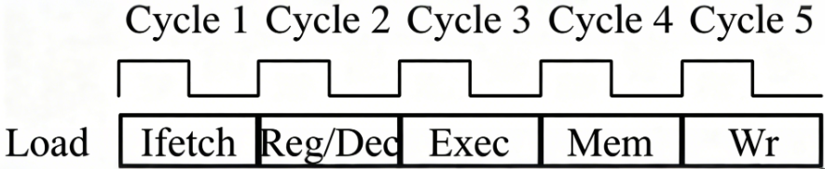


核心定义：分而治之，资源复用
定义
多周期处理器是对单周期架构的时序优化，其核心特征是：将单周期的长时钟周期拆分为多个短时钟周期，每个时钟周期仅完成指令的一个执行阶段。
引入流水线寄存器
在相邻阶段间插入寄存器，缓存中间结果与状态，确保每个周期只需完成单个阶段的逻辑。
多周期执行示意图
指令在不同时钟周期（Cycle）内，依次经过取指、译码、执行、访存、写回等阶段，实现硬件资源的分时复用。
硬件资源复用
同一硬件单元（如ALU）可在不同周期为不同阶段服务，大幅降低芯片面积与成本。
Notes:
多周期处理器的核心改变在于，它不再要求一个时钟周期完成所有工作。它把一个长周期拆成了多个短周期，每个周期只完成一个阶段的任务。同时，通过在阶段之间加入寄存器来保存中间结果，这使得ALU这样的核心硬件可以被复用，大大提高了资源利用率。

Slide 12






性能分析：主频提升，CPI增加
沿用前提：单阶段最大逻辑延迟为0.5ns，以此为基准进行架构性能测算。
时钟周期
核心频率
平均 CPI
100条指令耗时
仅需覆盖单阶段最大延迟，不再受最慢指令限制。
0.5 ns
基于单阶段延迟计算，较单周期架构提升显著。
2.0 GHz(5倍速)
指令分阶段执行，不同指令消耗不同周期，平均约4.2。
≈ 4.2
总时间 = 指令数 × CPI × 周期时间
210 ns
相比单周期架构，多周期架构通过“拆解得释放”，综合性能提升约16%。这种设计通过让指令按需消耗周期，有效避免了短延迟指令的性能浪费，大幅提升了系统吞吐量。
Notes:
性能上，多周期架构的优势立刻显现。时钟周期缩短到0.5纳秒，主频飙升至2GHz，是单周期的5倍。虽然CPI增加到了约4.2，但综合计算下来，执行100条指令的总时间从250纳秒减少到了210纳秒，性能提升了约16%。这是一个显著的进步。

Slide 13


设计权衡：优势与局限
核心优势
核心局限
⚡️ 主频上限显著提升：时钟周期大幅缩短，打破单周期的关键路径限制，具备更高的基础性能潜力。
📊 硬件资源利用率高：支持功能单元分时复用，在有限的面积内实现更均衡的 PPA（性能、功耗、面积）指标。
🧩 具备良好的可扩展性：架构灵活，可方便地适配 RISC-V 乘除法等扩展指令集，适应不同场景需求。
📉 平均 CPI 远高于 1：指令执行需要多个周期，虽然提升了主频，但单条指令的执行耗时变长，抵消了部分收益。
🧠 控制逻辑复杂度激增：必须引入复杂的状态机（Finite State Machine）来精确管理指令在不同阶段的流转。
🚦 执行效率仍有瓶颈：本质上仍是串行执行，任何时刻只有一条指令在处理，硬件资源的并行潜力未被挖掘。
香山工程视角
香山主流水线虽未采用纯多周期架构，但其核心设计思想——如对复杂指令的精细化拆分与执行、访存系统的多周期握手设计——已深度融入全流程，在追求高性能的同时兼顾了逻辑实现的工程可落地性。
Notes:
多周期架构的优势在于主频和资源利用率的提升。但它的代价是控制逻辑变得更复杂，需要一个状态机来管理指令走到了哪个阶段。更重要的是，它本质上还是串行执行，同一时间只有一个阶段在工作，性能潜力仍未被完全挖掘。

Slide 14
04
流水线处理器：性能的飞跃
现代通用CPU的核心架构，通过指令重叠执行实现性能的数量级提升。
Notes:
接下来，我们将迎来性能的飞跃——流水线处理器。这是现代通用CPU的核心架构，它通过一个巧妙的设计，实现了性能的数量级提升。

Slide 15
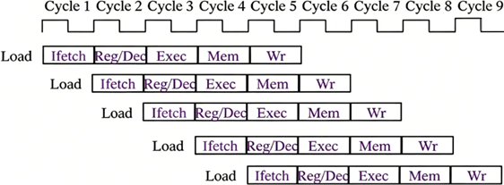


核心定义：重叠执行，并行之美
流水线处理器：现代CPU的效率引擎
将多个指令执行阶段拆分为独立的流水级并由寄存器隔离，实现“前一条指令进入下一级时，下一条指令即进入当前级”的操作模式，从而达成多条指令在硬件上的重叠执行与并行处理。
时钟周期 | IF (取指) | ID (译码) | EX (执行) | MEM (访存) | WB (写回)
T1 | I1 | - | - | - | -
T3 | I3 | I2 | I1 | - | -
T5 | I5 | I4 | I3 | I2 | I1
Tn | In | In-1 | In-2 | In-3 | In-4
延迟未变：单指令耗时恒定
单条指令走完5级流水依然需要5个完整的时钟周期，流水线技术并不能减少单条指令的绝对执行延迟。
吞吐倍增：理想CPI ≈ 1
一旦流水线“填满”，处理器在每个时钟周期都能完成一条指令的最终提交，吞吐量获得数倍提升。
Notes:
流水线的核心思想就像一条汽车装配线。当第一辆车完成了第一步装配，它会移动到第二步，同时第二辆车就可以进入第一步。这样，虽然单辆车的总装配时间没变，但整个工厂的产出效率大大提高。
CPU流水线也是如此，当第一条指令进入译码阶段，第二条指令就可以开始取指。一旦流水线填满，每个时钟周期就能完成一条指令，理想CPI接近1。

Slide 16



性能分析：数量级的飞跃
沿用前提设定
总执行时间计算
架构性能对比
• 单阶段最大逻辑延迟：0.5ns
• 处理器时钟周期：0.5ns
• 系统运行主频：2 GHz
执行100条指令耗时 (流水线深度 5):
(5 + 100 - 1) × 0.5ns = 104 × 0.5ns
最终耗时:52 ns
• vs 单周期 (250ns):↑ 4.8倍
• vs 多周期 (210ns):↑ 4.0倍
基于100条指令的平均吞吐率对比
关键认知：流水线的本质
流水线架构并未缩短单条指令的延迟，但通过巧妙的并行设计，在保持极高主频的同时，将理想CPI无限逼近1，从而彻底释放了“时序拆分”带来的巨大主频红利，实现吞吐量的质的飞跃。
Notes:
性能提升是惊人的。同样执行100条指令，流水线架构只需要52纳秒，相比单周期提升了近5倍，相比多周期也提升了4倍。这证明了流水线设计的巨大成功。它完美地结合了高主频和低CPI，是现代CPU性能的基石。

Slide 17
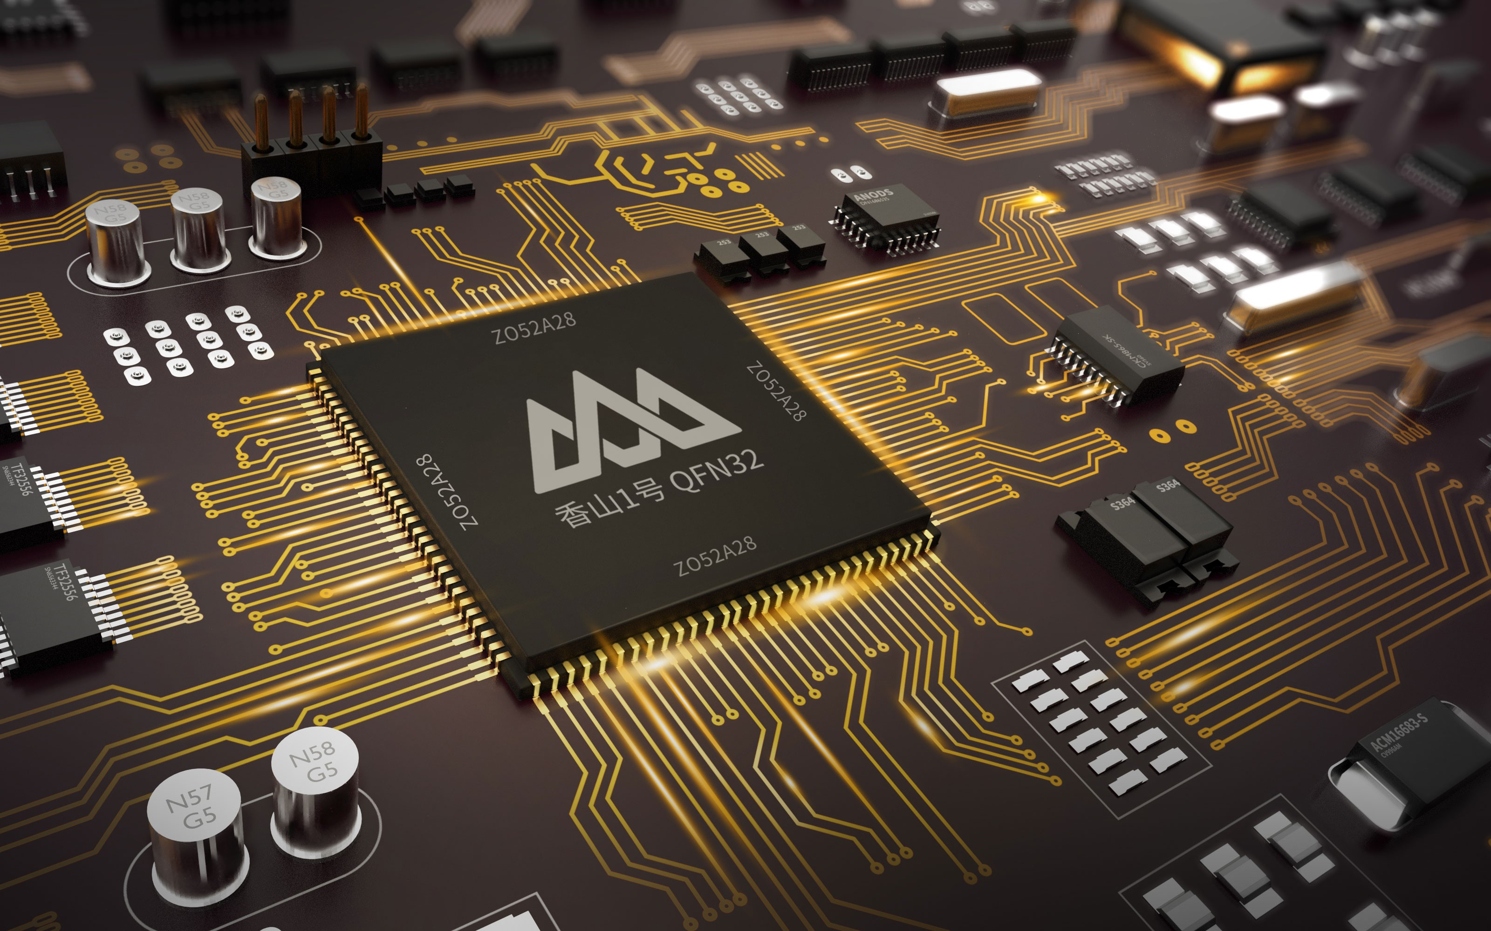
设计权衡：优势与局限
核心优势
核心局限
• 指令吞吐率数量级提升：现代高性能CPU的核心基础，极大提升了单位时间内的指令处理能力。
• 硬件资源利用率接近最大化：取指、译码、执行等各流水级硬件单元可并行工作，减少闲置。
• 架构可扩展性极强：灵活支持加深流水线级数、拓宽发射宽度等方式来持续挖掘性能潜力。
• 控制逻辑复杂度最高：需精细处理数据、控制与结构冒险，增加了设计验证的难度与成本。
• 硬件面积与功耗开销：需在流水级间插入大量流水线寄存器以切断时序路径，增加了额外开销。
• 流水线深度存在天花板：级数过深会导致分支预测错误的代价增大，且对制造工艺提出更高要求。
香山工程视角：流水线的极致化实践
经典5级流水线是香山RISC-V处理器的基石。在此基础上，香山通过采用11级深度流水线提升单核主频至1.35GHz，引入双发射超标量设计大幅提升指令吞吐率，并结合乱序执行架构有效解决了数据冒险对流水线效率的影响，最终在平衡面积与性能中实现了最佳的工程设计。
Notes:
流水线的优势不言而喻，它带来了吞吐率的巨大提升。但它的代价也是最大的：控制逻辑极其复杂，因为并行执行不可避免地会产生各种冲突，也就是我们接下来要讲的“冒险”。
香山处理器正是在经典5级流水线的基础上，通过加深流水线、实现超标量和乱序执行等高级技术，将性能推向了新的高度。这也体现了我们在工程设计中对“权衡”二字的深刻理解。

Slide 18
05
流水线的挑战：冒险与解决方案
并行执行带来了新的冲突，需要精巧的工程手段来解决。
Notes:
流水线虽然强大，但它并非完美。并行执行的背后，隐藏着各种潜在的冲突，我们称之为“冒险”。如何解决这些冒险，是衡量一个CPU设计水平的关键。

Slide 19
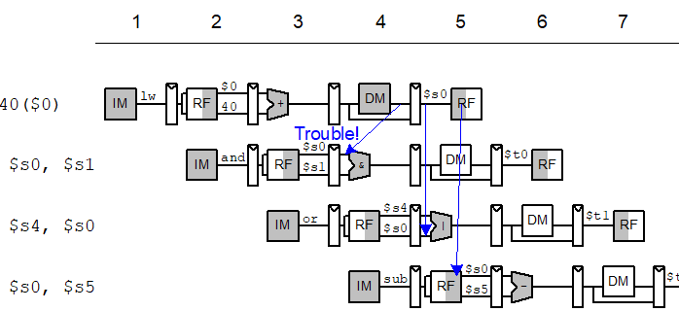
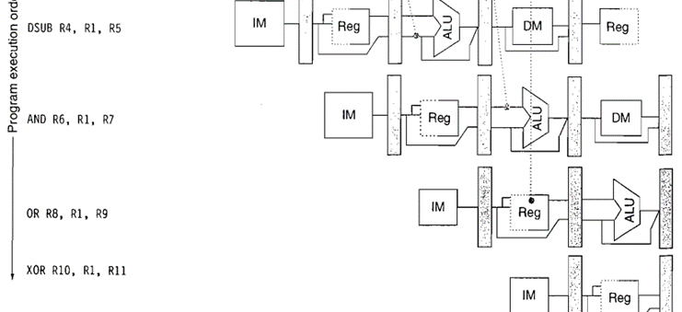

三大冒险：结构、数据与控制
多条指令在流水线内并行执行时，产生的资源、数据与控制层面的冲突，统称为流水线冒险 (Pipeline Hazard)。这三类问题直接制约了处理器的吞吐率与性能上限。
01. 结构冒险 (Structural Hazard)
• 核心原因：多条指令在同一时钟周期内，同时争抢并试图占用同一个关键硬件资源。
• 典型场景：IF级取指与MEM级访存同时需要访问单一的存储器。
• 解决方案：资源冗余（如哈佛架构，分离指令与数据Cache）、插入气泡(Bubble)使流水线短暂停顿。
02. 数据冒险 (Data Hazard)
• 核心原因：后续指令依赖于前序指令的计算结果，但前序指令还未完成写回(WB)阶段，导致数据不可用。
• 典型场景：`ADD R1, R2, R3` 计算结果未出，紧随其后的 `SUB R4, R1, R5` 即要读取R1。
• 解决方案：数据转发(Forwarding)技术、软件重排指令顺序、流水线暂停或乱序执行(OOOE)。
03. 控制冒险 (Control Hazard)
• 核心原因：分支指令、中断或异常，改变了程序计数器(PC)的值，导致预取的后续指令全部失效。
• 典型场景：程序中的 `if-else` 条件判断、函数调用与返回指令。
• 解决方案：分支预测(Branch Prediction)、延迟分支槽(Delay Slot)、循环展开优化。
Notes:
流水线冒险主要分为三类：结构冒险，即硬件资源冲突；数据冒险，即指令间的数据依赖；以及控制冒险，即分支跳转带来的不确定性。每一种冒险都有对应的解决方案，比如用哈佛架构解决结构冒险，用数据转发解决数据冒险，用分支预测解决控制冒险。理解这三种冒险及其应对策略，是掌握现代处理器架构性能优化的基石。

Slide 20
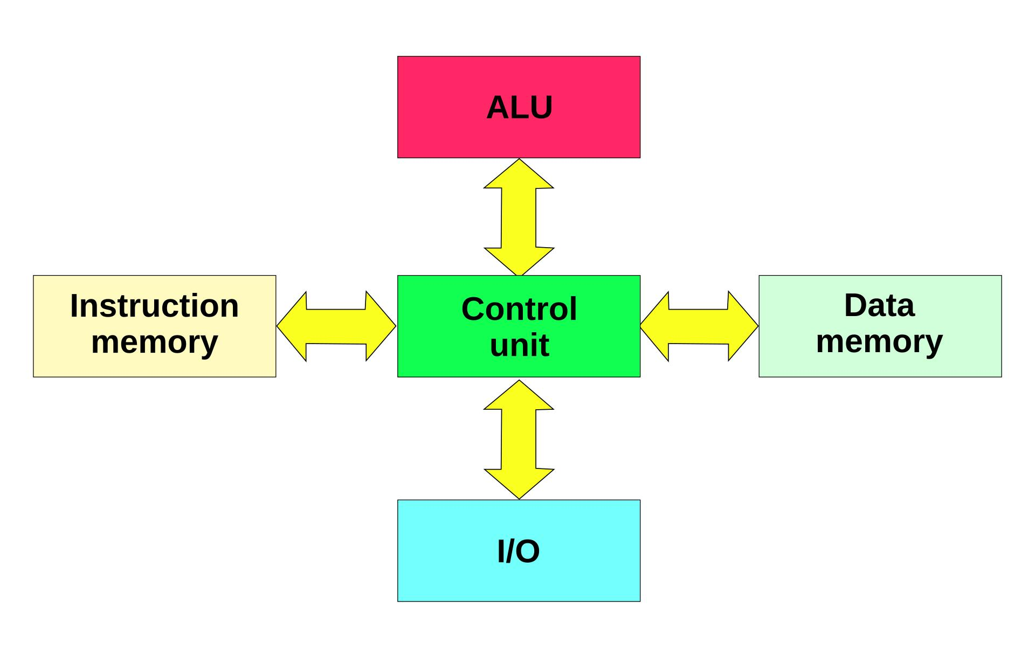
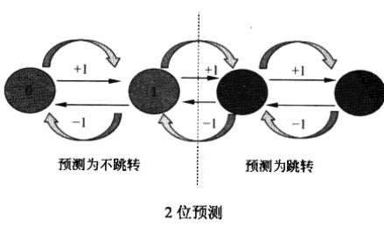

解决冒险的工程智慧
结构冒险
数据冒险
控制冒险
核心方案：资源冗余设计 (哈佛架构)
核心方案：数据转发 / 乱序执行
核心方案：高精度分支预测
香山工程实践：采用分离的I-Cache和D-Cache，配置多套功能单元，确保指令和数据通路并行不悖。
香山工程实践：实现全通路数据转发网络，结合乱序执行引擎与寄存器重命名技术，最大化数据利用率。
香山工程实践：采用业界领先的TAGE分支预测器，大幅降低流水线停顿，预测准确率高达99%以上。
Notes:
在工程实践中，这些解决方案是如何应用的呢？以香山为例，它采用哈佛架构来避免结构冒险；通过复杂的数据转发网络和乱序执行来解决数据冒险；并使用了业界顶尖的TAGE分支预测器来应对控制冒险，预测准确率高达99%以上，极大地减少了分支带来的性能损失。

Slide 21
06
总结：核心对比与演进之路
回顾三类架构的差异，展望未来的发展方向。
Notes:
最后，让我们对今天讨论的内容进行总结，回顾三类架构的核心差异，并看一看处理器架构未来的演进之路。

Slide 22
单周期 vs. 多周期 vs. 流水线
单周期处理器
多周期处理器
流水线处理器
⚡ 核心逻辑
单指令在一个时钟周期内串行完成所有操作。
📊 性能表现
CPI固定为1，但时钟周期受限于最慢指令，主频上限极低。
🏗️ 硬件特性
资源利用率极低，控制逻辑极简，但硬件成本与面积较高。
📍 适用场景
极简的嵌入式控制场景，教学模型。
⚡ 核心逻辑
单指令分拆到多个短周期内串行执行，各阶段分时复用硬件。
📊 性能表现
CPI > 1 (典型值 4-5)，时钟周期较短，主频中等。
🏗️ 硬件特性
资源利用率中等，控制逻辑复杂度中等，成本较低。
📍 适用场景
低功耗微控制器(MCU)，中端嵌入式控制。
⚡ 核心逻辑
多条指令在不同阶段重叠并行执行，空间换时间。
📊 性能表现
CPI ≈ 1 (理想状态)，时钟周期极短，主频极高。
🏗️ 硬件特性
资源利用率极高，但控制逻辑最复杂，成本中等。
📍 适用场景
现代高性能通用CPU，RISC-V香山处理器等。
Notes:
这张表格清晰地总结了三种架构的核心差异。从单周期到多周期再到流水线，我们看到了一个清晰的演进路径：通过不断优化CPI和时钟周期时间，在硬件成本、复杂度和性能之间进行权衡，最终实现了性能的飞跃。流水线架构凭借其高主频和接近1的理想CPI，成为了现代高性能CPU的主流选择。

Slide 23


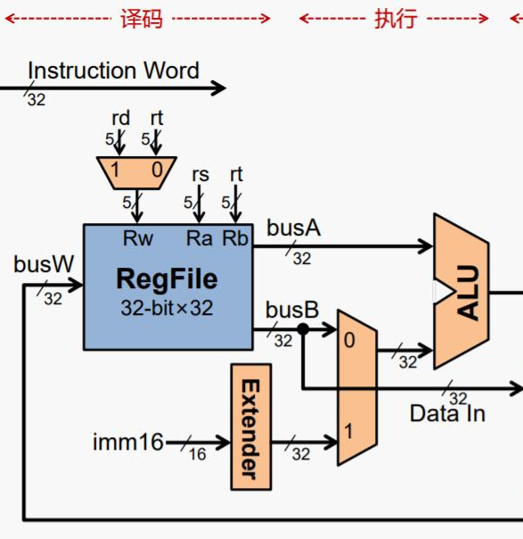
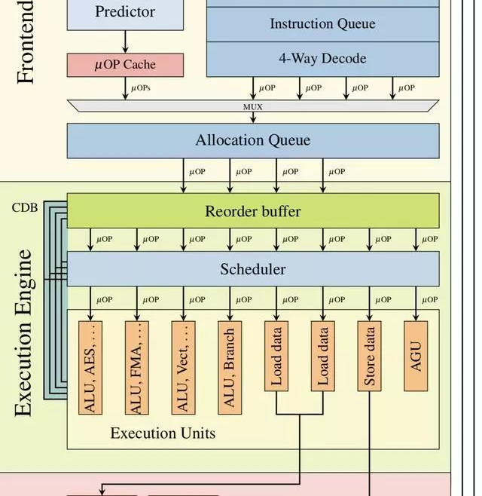
演进之路：从基础到巅峰
🏔 香山的继承与发展
以经典5级流水线为坚实基石，香山融合了深度流水线、超标量多发射、乱序执行、高级分支预测等一系列前沿技术，在经典架构之上完成了面向高性能场景的极致重构与优化。
01 单周期
奠定了指令执行流程的基础，确立了处理器最原始的运行范式。
02 多周期
拆分执行周期并实现硬件资源的分时复用，有效突破了单周期的主频限制。
03 流水线
通过指令的“重叠执行”打破串行瓶颈，是实现吞吐率质的飞跃的关键。
💡 架构设计的本质
所有设计的底层逻辑，都是围绕性能黄金公式，在主频 (Frequency)、CPI (每指令周期数)与硬件成本 (Cost)三者之间寻找精妙的平衡点。
超标量多发射架构示意
乱序执行 (OOOE) 原理示意
Notes:
回顾整个演进之路，我们可以看到，每一步都在前人的基础上解决了核心痛点。从奠定基础的单周期，到提升主频上限的多周期，再到实现吞吐率飞跃的流水线，架构设计在不断进化。
而以香山为代表的现代高性能处理器，则是站在经典流水线这个巨人的肩膀上，通过深度流水线、超标量、乱序执行等一系列先进技术，不断挑战性能的极限。这一切都印证了一个核心思想：架构设计的本质，就是在主频、CPI和硬件成本这三者之间，寻找最佳的平衡点。这不仅仅是技术的堆砌，更是精妙的工程权衡。

Slide 24

Q & A
感谢观看
THANKS FOR WATCHING
Notes:
我的分享到此结束，感谢大家的聆听。现在是问答环节，欢迎大家提问交流。

